Slide 1


AEM周末分享
第201期
AEM WEEKEND SHARING
这10本书
值得你看看

Slide 2
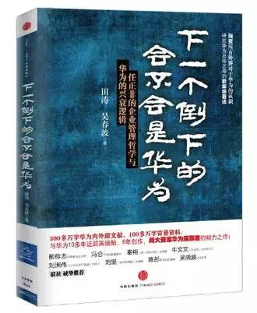
AEM WEEKEND SHARING
1、《下一个倒下的会不会是华为》田涛 / 吴春波
类型：管理类
一句话描述：任正非的企业管理哲学与华为的兴衰逻辑
过去的20多年，华为从未一帆风顺，今后的20年，华为也将困难重重。是什么驱使着10多万知识分子在全世界攻城掠地、开疆拓土？又是什么支撑着华为强大的思想力量和意志力？为什么发展如火如荼的华为一直思考着“生存与死亡”的问题？这正是这本书向我们解开的谜题。

Slide 3
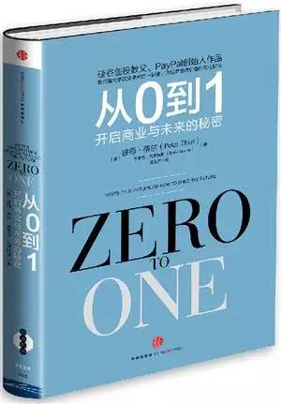
AEM WEEKEND SHARING
2、《从0到1》彼得•蒂尔
类型：管理类
一句话描述：开启商业与未来的秘密，今年火得不要不要的。
这本书主要讲述了Paypal创始人、Facebook第一位外部投资者彼得•蒂尔创业历程与心得，包括如何避免竞争、如何进行垄断、如何发现新的市场。
《从0到1》还涉及哲学、历史、经济等多元领域，为我们解读世界运行的脉络，分享商业与未来发展的逻辑，帮助我们思考从0到1的秘密，在意想不到之处发现价值与机会。

Slide 4
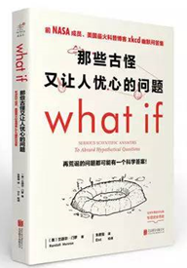
AEM WEEKEND SHARING
3、《what if》兰道尔•门罗
类型：科普类
一句话描述：认真地回答那些奇奇怪怪的问题，而且说得居然还挺有道理的。再荒诞的问题都可能有一个科学答案！
这本书是前NASA员工、超热门科普漫画“xkcd”作家兰德尔•门罗的新作，内容来自他的“WhatIf”科学问答专栏，辅以“xkcd”经典火柴人漫画，轻松幽默地将各学科知识跃然纸上。

Slide 5
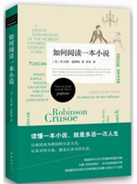
AEM WEEKEND SHARING
4、《如何阅读一本小说》托马斯·福斯特
类型：社会科学
一句话描述：读懂一本小说，就是多活一次人生。
这是一本集趣味性和实用性于一身的小说阅读指南。托马斯福斯特教授带领我们领略超过两百部小说作品，包括久经考验的大师作品和脍炙人口的畅销作品，详细讲述了小说的历史渊源，让我们领会到读小说的快乐，让我们读懂小说的题眼和密码。

Slide 6
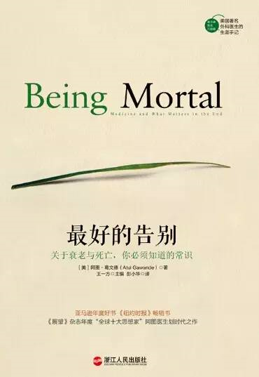
AEM WEEKEND SHARING
5、《最好的告别》阿图•葛文德
类型：哲学类
一句话描述：关于衰老与死亡，你必须知道的常识
当独立、自助的生活不能再维持时，我们该怎么办？在生命临近终点的时刻，我们该和医生谈些什么？应该如何优雅地跨越生命的终点？对于这些问题，大多数人缺少清晰的观念，而只是把命运交由医学、技术和陌生人来掌控。

Slide 7
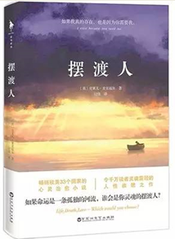
AEM WEEKEND SHARING
6、《摆渡人》克莱儿•麦克福尔
类型：小说
一句话描述：如果命运是一条孤独的河流，谁会是你灵魂的摆渡人？
单亲女孩迪伦，15岁的世界一片狼藉：与母亲总是无话可说，在学校里经常受到同学的捉弄，唯一谈得来的好友也因为转学离开了。这一切都让迪伦感到无比痛苦。

Slide 8

AEM WEEKEND SHARING
她决定去看望久未谋面的父亲，然而，路上突发交通事故。等她拼命爬出火车残骸之后，却惊恐地发现，自己是唯一的幸存者，而眼前，竟是一片荒原。
此时，迪伦看到不远处的山坡上一个男孩的身影。男孩将她带离了事故现场。但是，迪伦很快意识到，男孩并不是偶然出现的路人，他似乎是特意在此等候。
命运，从他们相遇的那刻开始，发生了无法预料的转变……

Slide 9
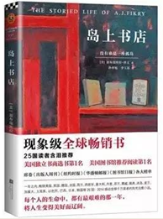
AEM WEEKEND SHARING
7、《岛上书店》加布瑞埃拉•泽文
类型：小说
一句话描述：没有谁是一座孤岛，每本书都是一个世界。
每个人的生命中，都有最艰难的那一年，将人生变得美好而辽阔。
没有谁是 一座孤岛，每本书都是一个世界 。小岛上的几个生命紧紧相依，走出了人生的困境，而所有对书和生活的热爱都周而复始，愈加汹涌。

Slide 10

AEM WEEKEND SHARING
8、《生活与命运》瓦西里•格罗斯曼
类型：小说
一句话描述：揭示极权主义的本质和人性的善与恶
梁文道“最想为读者推荐的一本书”。《纽约时报》《华盛顿邮报》《华尔街日报》《卫报》《世界报》等全球媒体鼎力推荐，欧美书界誉为“当代的《战争与和平》”，“20世纪最伟大的俄语小说”。人失去自由，究竟意味着什么？

Slide 11
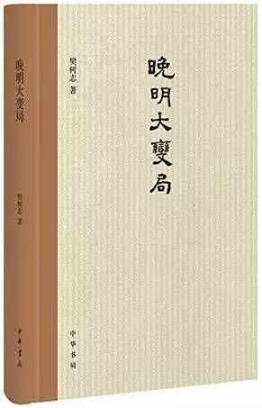
AEM WEEKEND SHARING
9、《晚明大变局》樊树志
类型：历史
一句话描述：最通俗易懂的晚明发展史。
这本书从全球化的角度来解读中国的历史与社会变迁，在进一步推进晚明史研究的同时，对中国大历史的变迁发展提出了新的见解——晚明大变局是中国历史发展中至关重要的一个环节，它是晚清以后中国社会发生颠覆性大变局的思想和文化潜源。

Slide 12
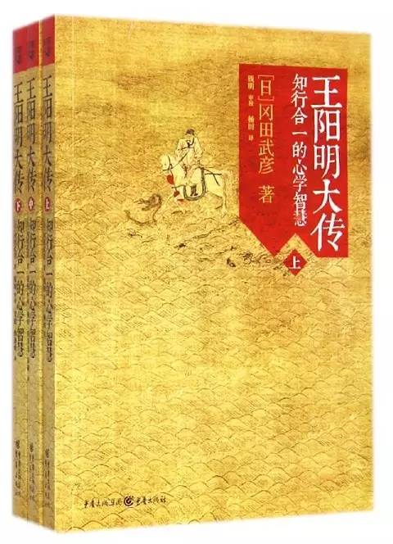
AEM WEEKEND SHARING
10、《王阳明大传》冈田武彦
类型：传记
一句话描述：王阳明推行的知行合一到现在都还在沿用。
这本书是国际儒学权威冈田武彦花费二十五年心血的作品。作者在书中详述了王阳明的传奇一生及其思想的形成过程，探寻其真实内心，解开了有关王阳明生平和思想的诸多谜题。是全面了解王阳明传奇一生，轻松读懂阳明心学核心精髓的首选权威读本。

Slide 13

AEM WEEKEND SHARING
周末愉快！
共创 共进 共赢 共享
AEM科技人力资源部

